Slide 1


Slide 2
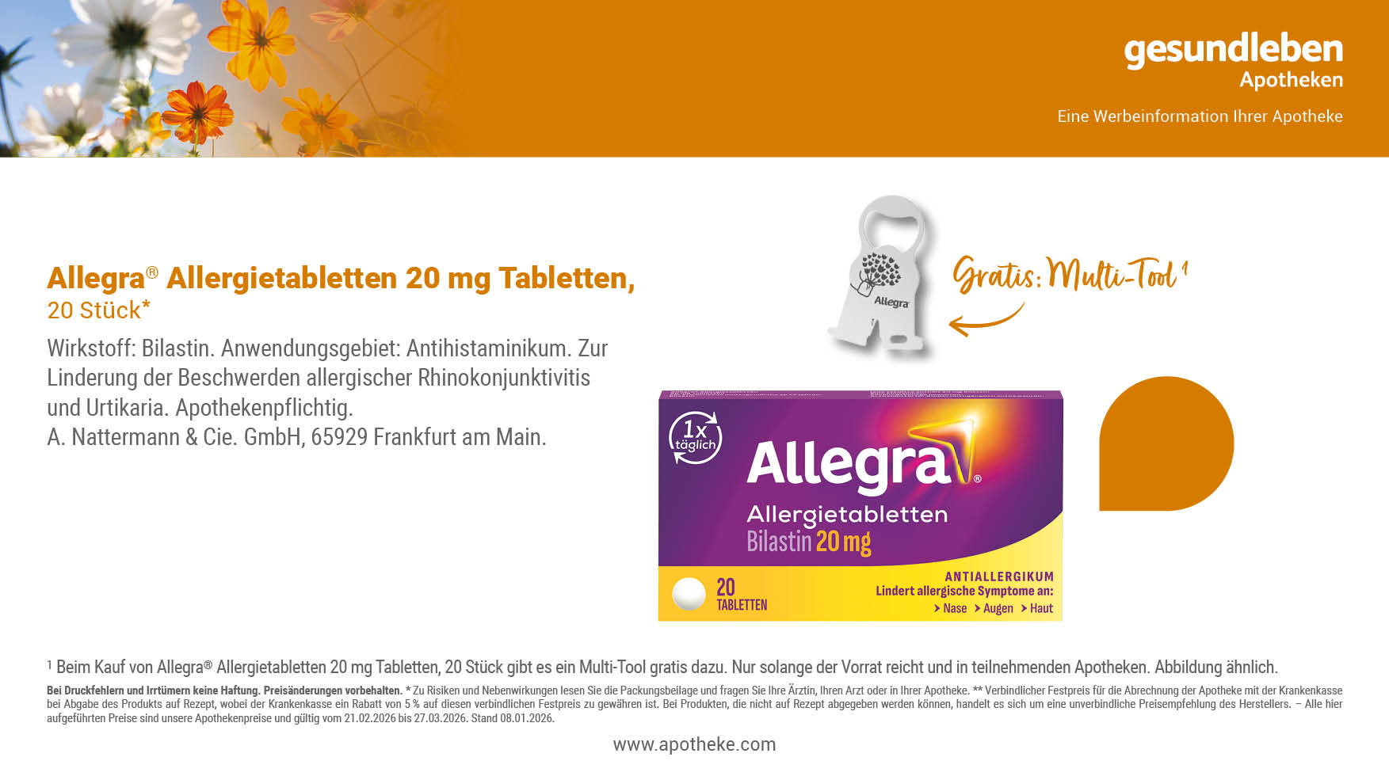
35%
sparen!
8,^{49 €}
13,08 €**

Slide 3

35%
sparen!
14,^{29 €}
21,99 €**
621,30 € pro 1.000 g

Slide 4

28%
24,^{99 €}
sparen!
34,90 €**
138,83 € pro 1.000 g

Slide 5

28%
sparen!
10,^{29 €}
14,30 €**
686,00 € pro 1.000 ml

Slide 6
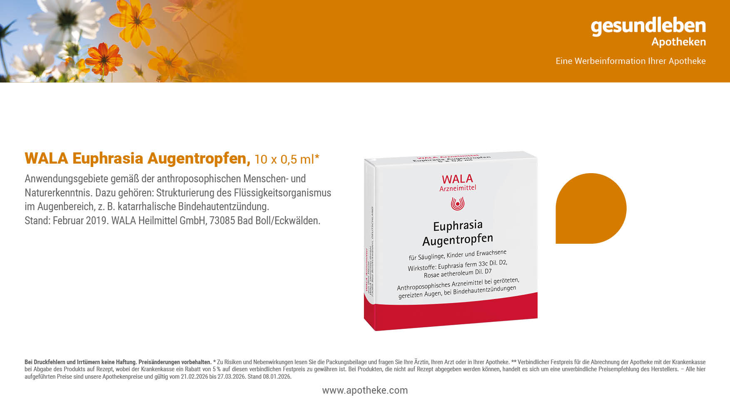
30%
sparen!
7,^{79 €}
11,27 €**
1.558,00 € pro 1.000 ml

Slide 8
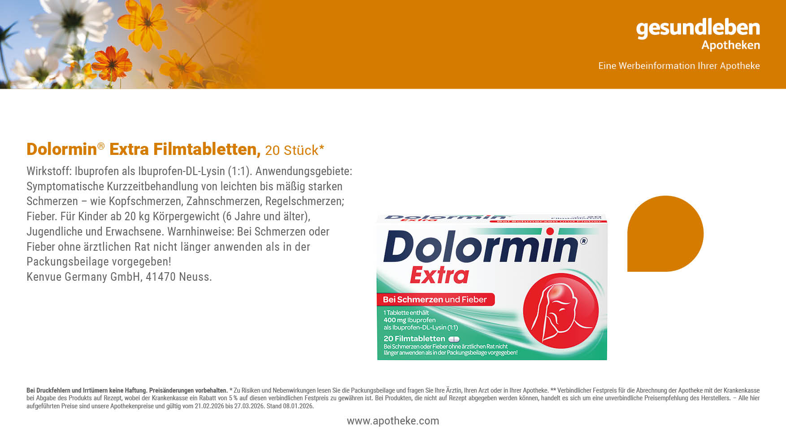
30%
sparen!
7,^{59 €}
10,98 €**

Slide 9
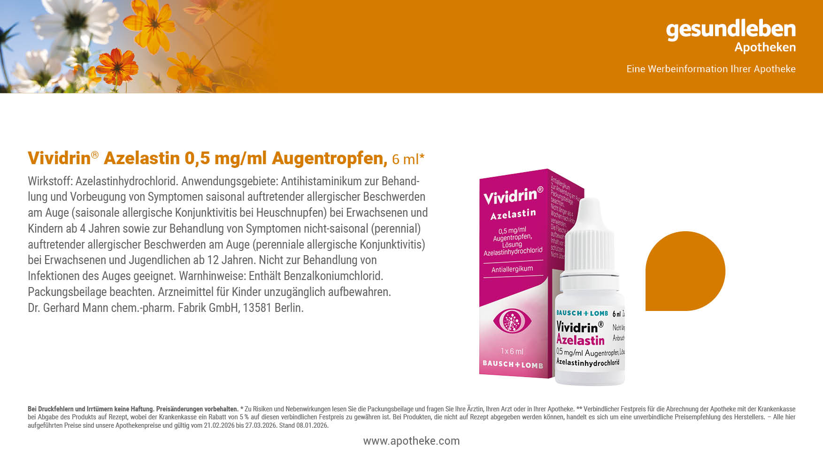
30%
sparen!
9,^{19 €}
13,24 €**

Slide 10
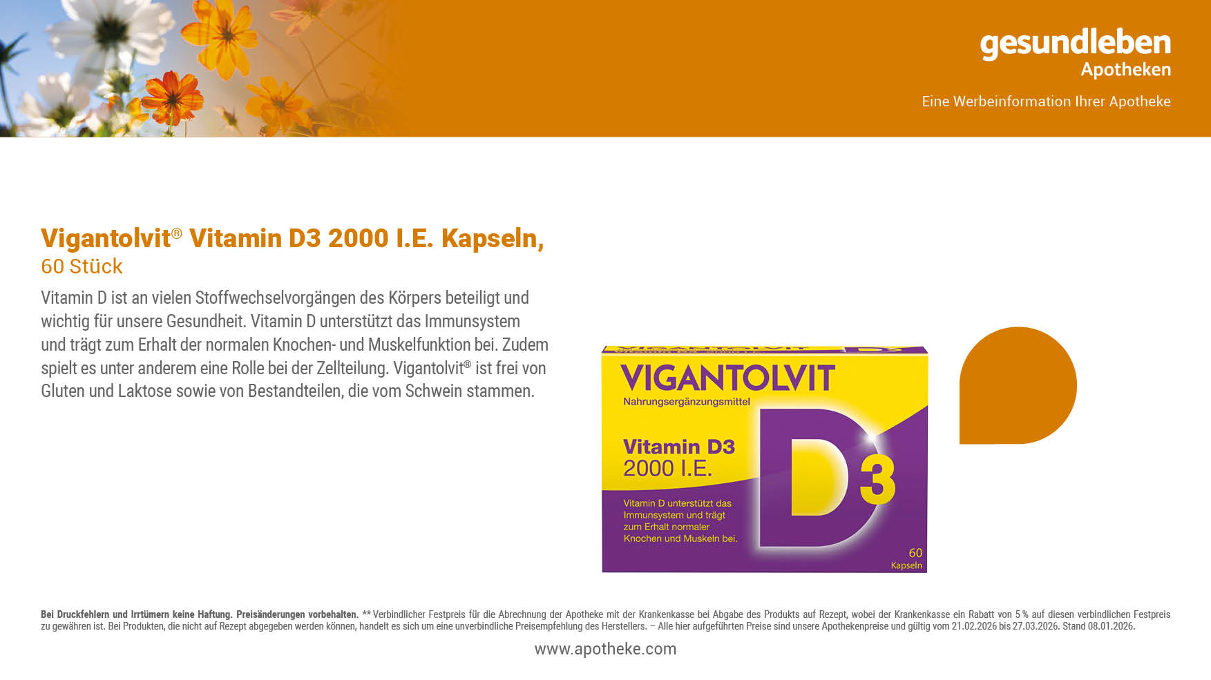
30%
sparen!
6,^{99 €}
9,99 €**

Slide 11

28%
sparen!
27,^{99 €}
38,91 €**

Slide 12

28%
sparen!
35,^{99 €}
50,08 €**
52,16 € pro 1.000 g

Slide 13
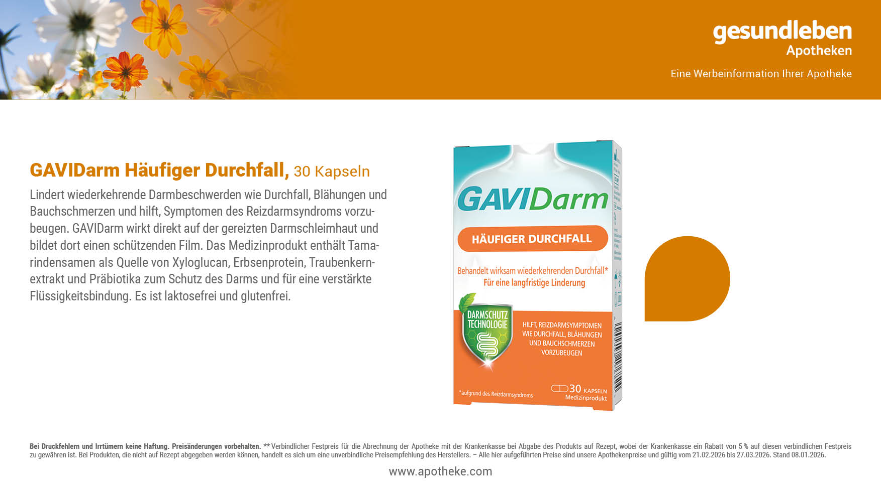
28%
sparen!
24,^{99 €}
34,95 €**

Slide 14
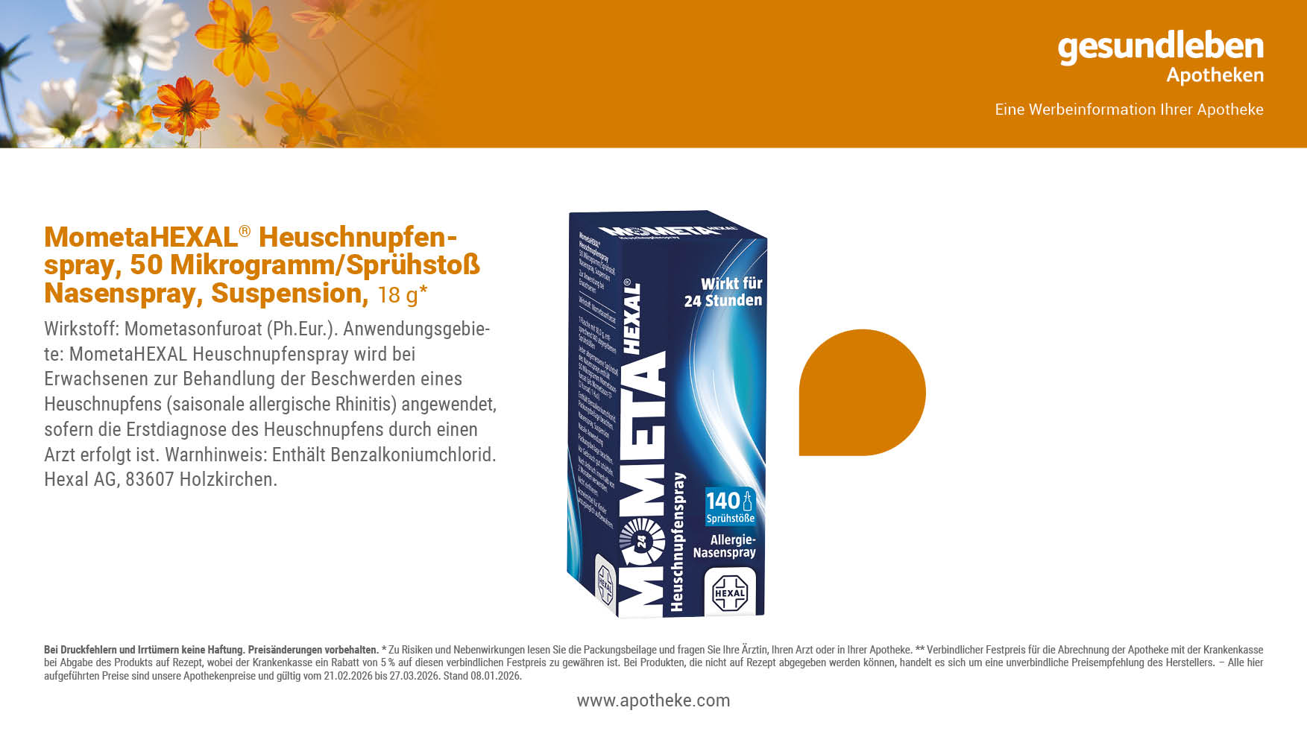
28%
sparen!
15,^{99 €}
22,24 €**
888,33 € pro 1.000 g

Slide 16
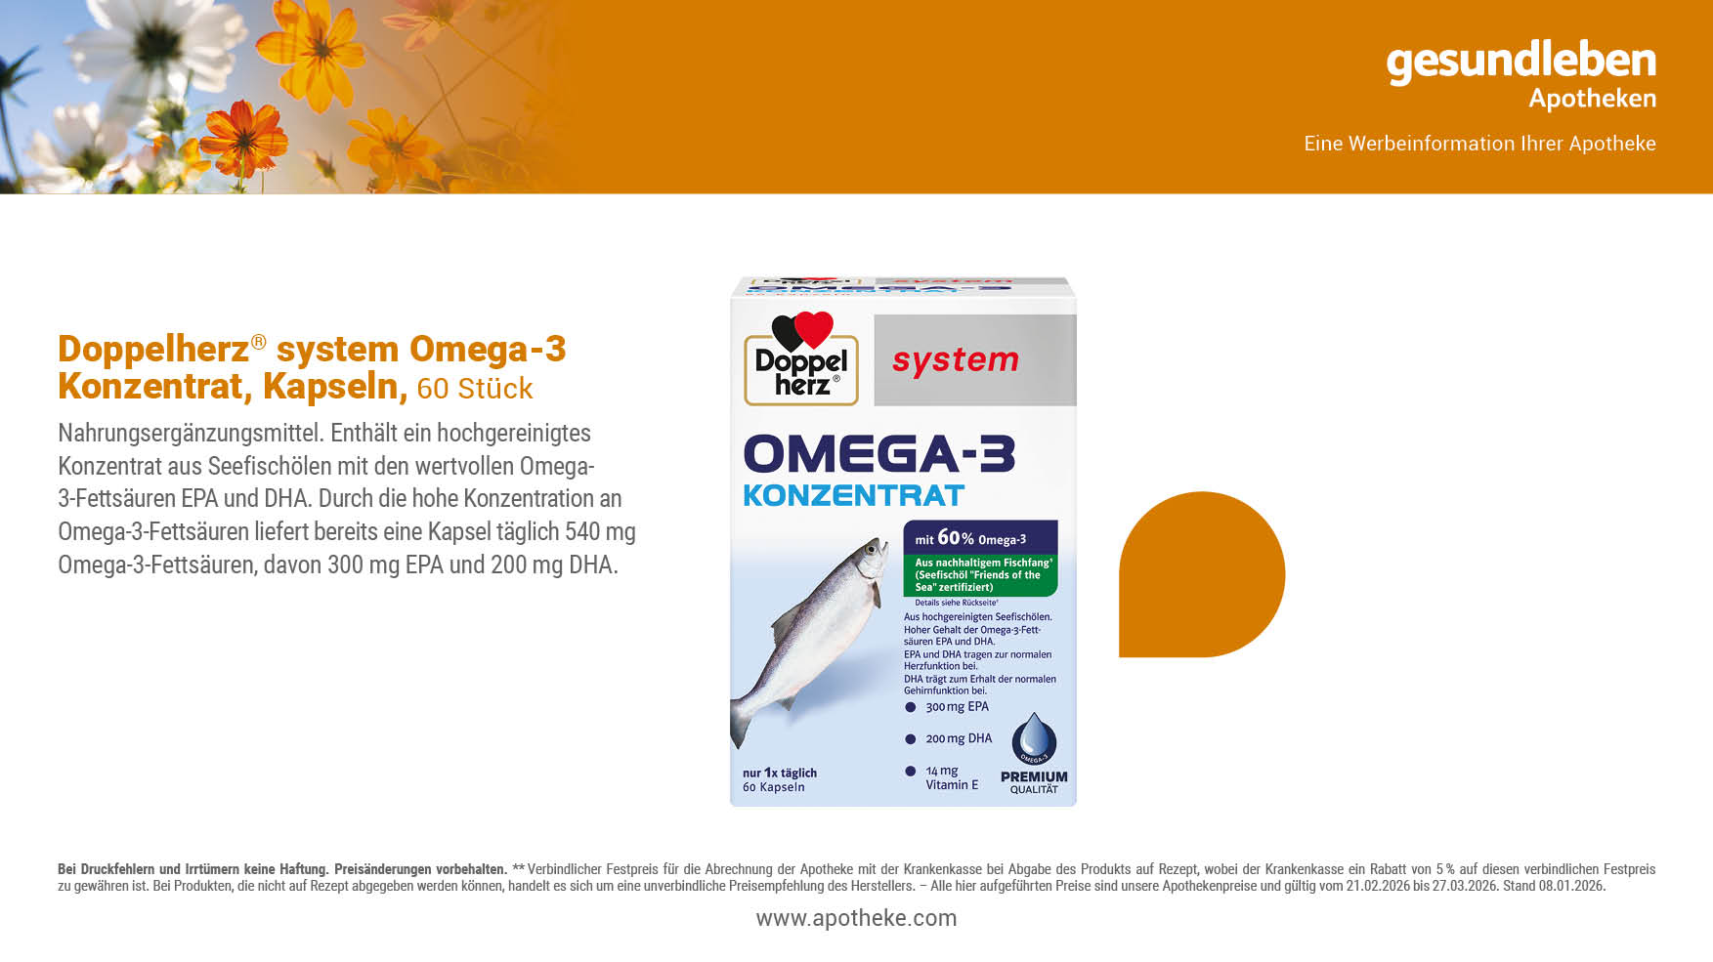
28%
sparen!
14,^{29 €}
19,95 €**

Slide 17

28%
sparen!
10,^{29 €}
14,30 €**
343,00 € pro 1.000 ml

Slide 18

28%
sparen!
9,^{29 €}
12,95 €**
51,61 € pro 1.000 ml

Slide 19
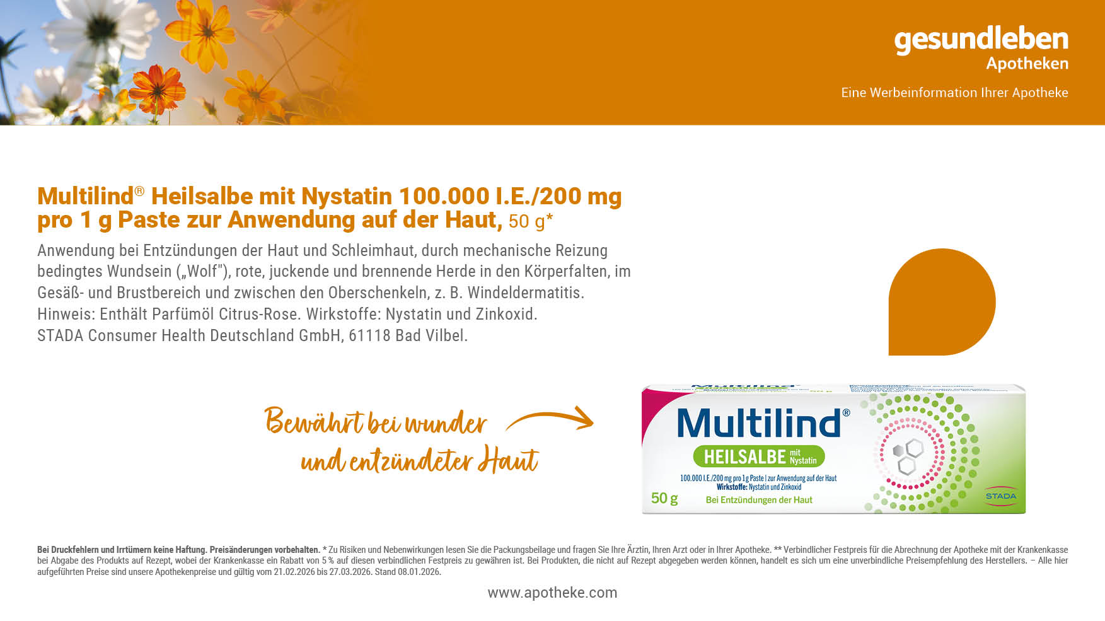
28%
14,^{49 €}
sparen!
20,25 €**
289,80 € pro 1.000 ml

Slide 20

28%
sparen!
3,^{39 €}
4,76 €**
339,00 € pro 1.000 ml

Slide 21

28%
sparen!
10,^{69 €}
14,95 €**

Slide 23
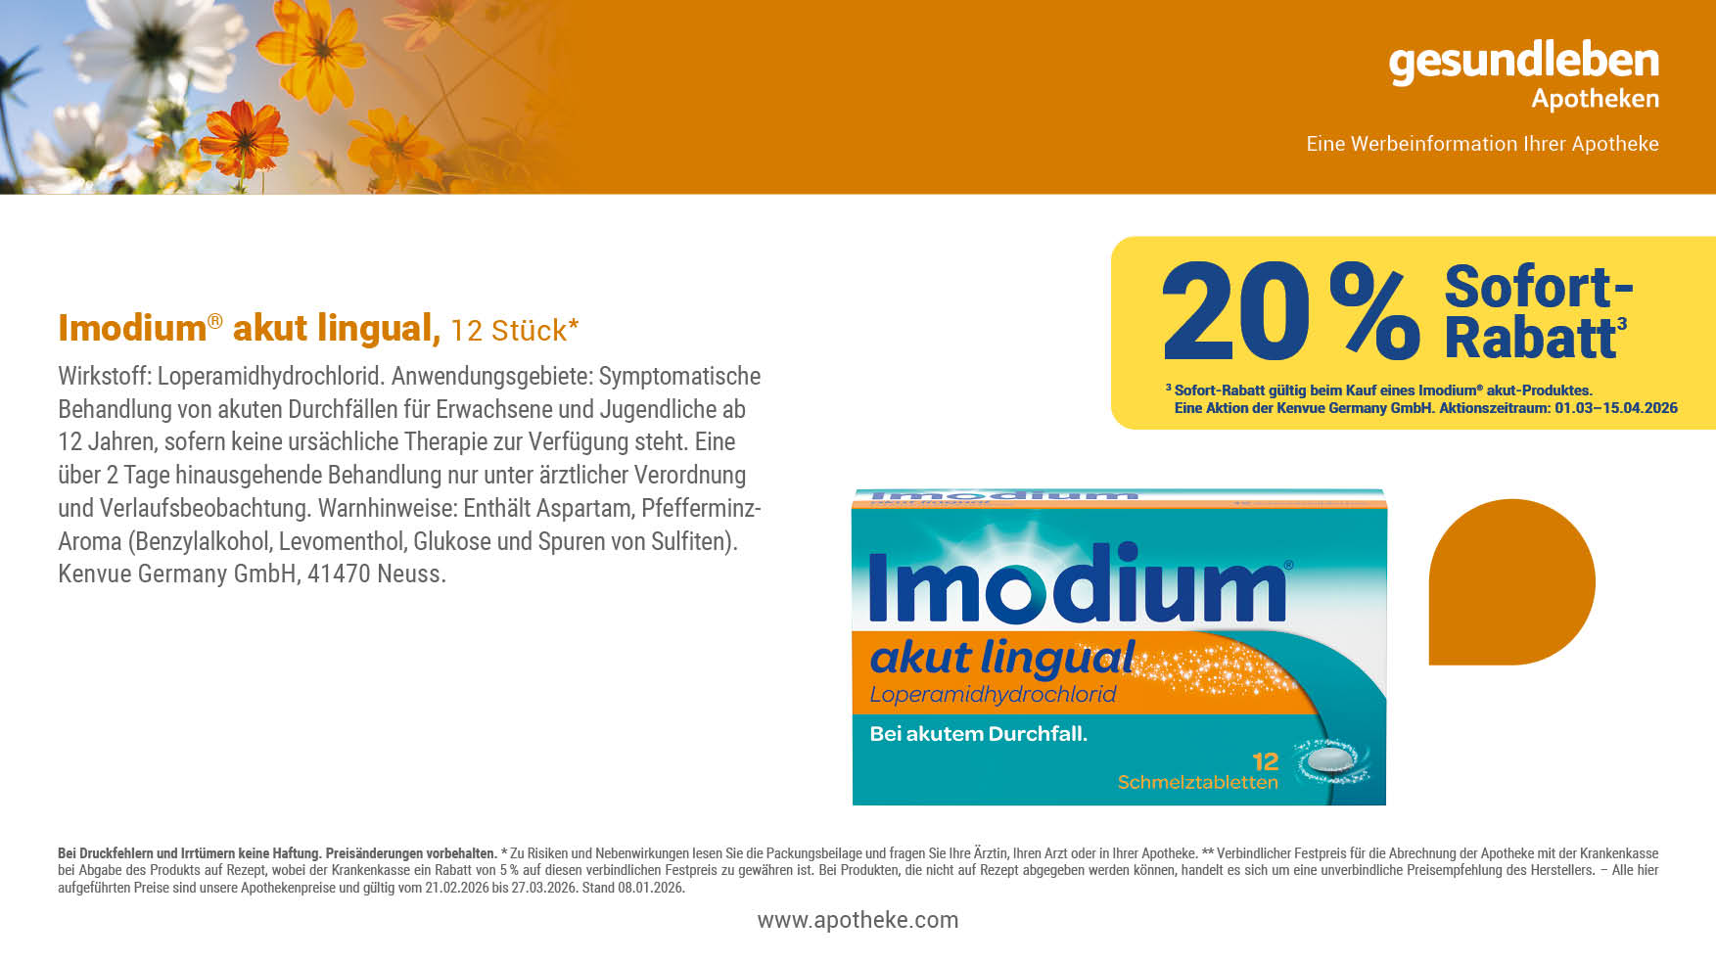
28%
sparen!
10,^{99 €}
15,29 €**

Slide 24

28%
sparen!
8,^{69 €}
12,16 €**

Slide 25

28%
sparen!
6,^{79 €}
9,50 €**
271,60 € pro 1.000 g

Slide 26

28%
sparen!
16,^{39 €}
22,90 €**
546,33 € pro 1.000 ml

Slide 27

28%
32,^{29 €}
sparen!
44,95 €**

Slide 28
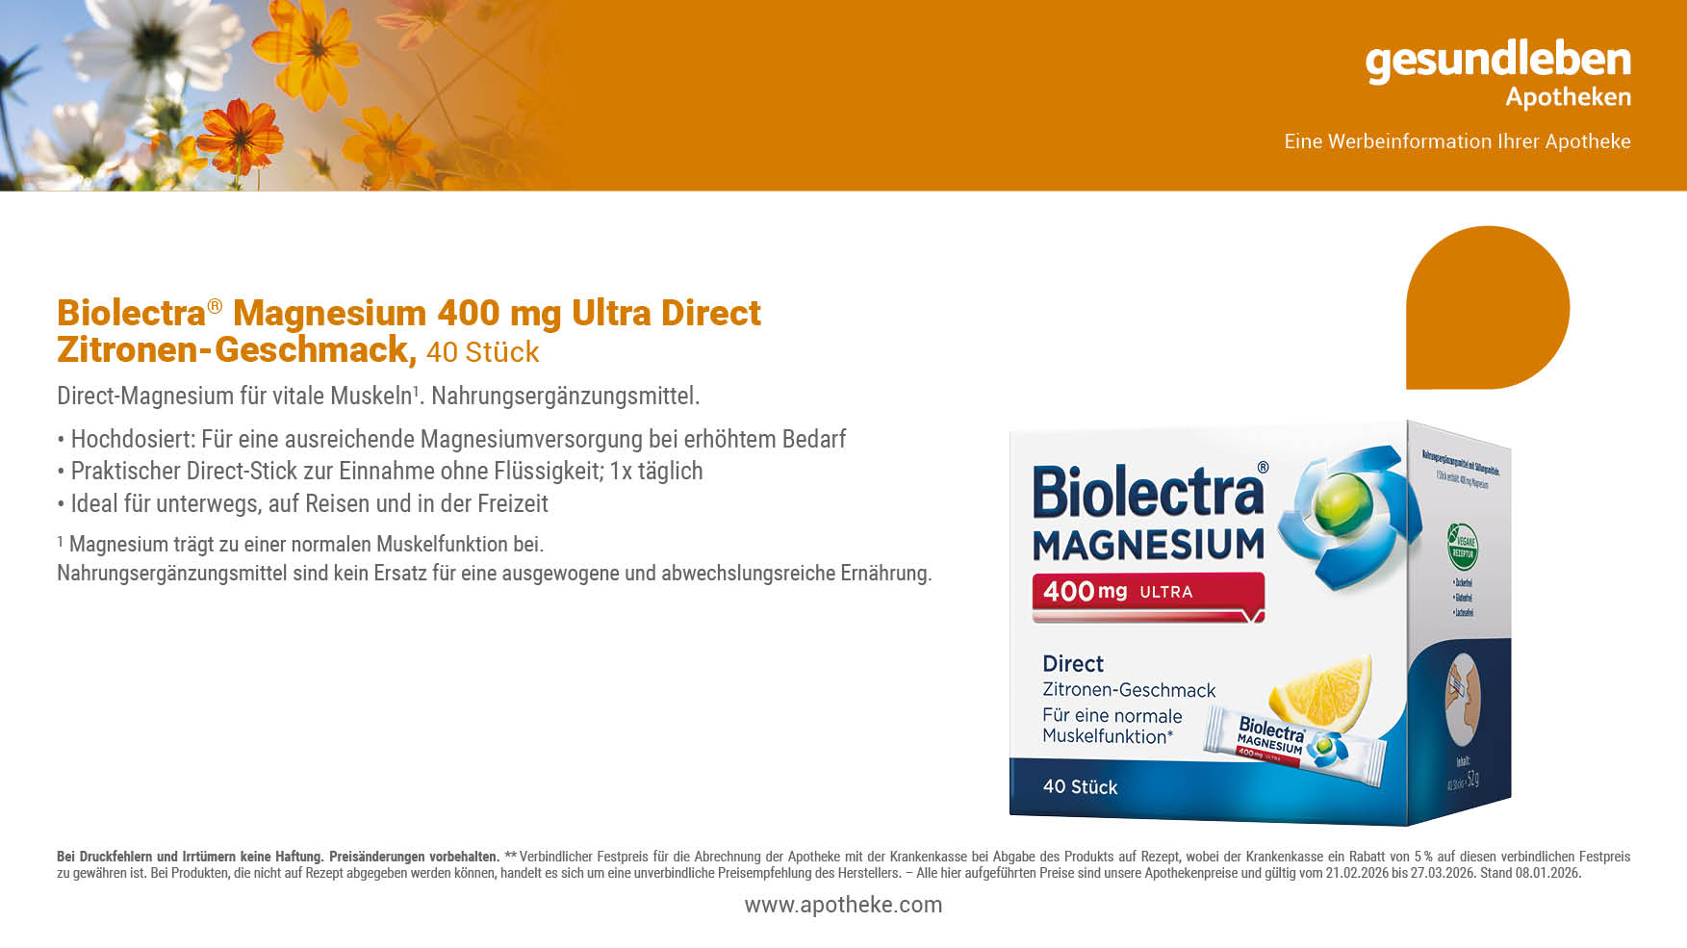
28%
15,^{79 €}
sparen!
22,05 €**

